Slide 1
Fortschritte Nachhaltige Fischerei
Rainer Froese
GEOMAR
PAG-Treffen “Ökosystemgerechtes Fischereimanagement in der deutschen AWZ”, 13.12.2019, BfN, Insel Vilm

Slide 2
Übersicht
Bewertung der TACs für die Ostsee
Bewertung der Gemeinsamen Fischereipolitik (GFP)
Bestandserfassung von nicht-kommerziellen Arten
Mögliches Projekt mit Fischern
Andere Arbeiten

Slide 3
Bewertung der TACs für die Ostsee

Slide 4
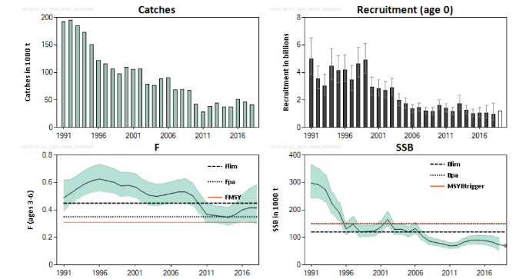
Hering westliche Ostsee: Fangstopp empfohlen http://ices.dk/sites/pub/Publication%20Reports/Advice/2019/2019/her.27.20-24.pdf
Bewertung:
F über Fmsy seit 1991, daher
SSB unter Bpa/MSYBtrigger seit 1996, daher Rekrutierung reduziert seit 2004.
SSB unter Blim seit 2007, daher über 50% Wahrscheinlichkeit für fortgesetzte reduzierte Rekrutierung.
TAC 2020:
- 65% ~ 10.000 Tonnen
Andauernde Überfischung verhindert Erholung. Fangstopp Empfehlung des ICES wäre richtig
gewesen.

Slide 5
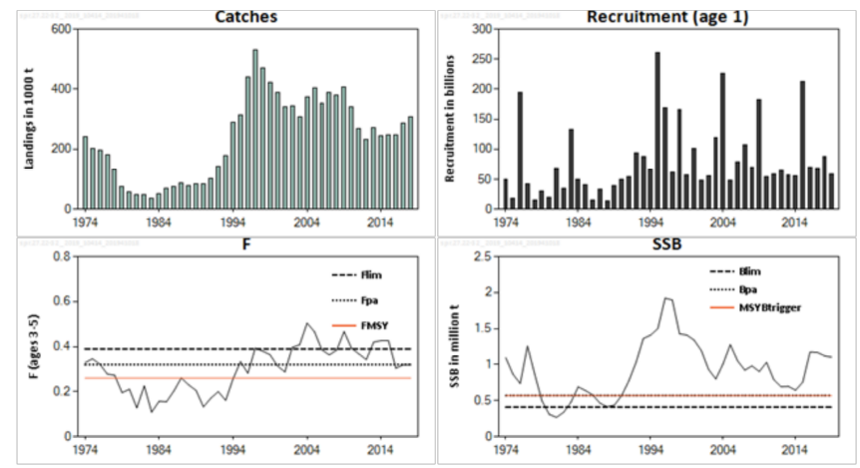
Sprotte Ostsee: guter Zustand im Norden http://www.ices.dk/sites/pub/Publication%20Reports/Advice/2019/2019/spr.27.22-32.pdf
Bewertung:
Schlechter Zustand vor 1990, danach
Erholung durch zunächst geringen
Fischereidruck und gute Rekrutierung.
Überfischung nach 2000 sollte
dringend beendet werden.
Hintergrund:
Trotz Überfischung hält sich der relative gute Zustand im Norden, weil der Haupträuber Dorsch dort nicht vorkommt. Nachhaltige Fischerei mit anwachsendem Bestand könnte eine Ausdehnung nach Süden bewirken.
TAC 2020:
-22% ~ 233.700 Tonnen (F_{upper} MAP)
Fortsetzung der Überfischung für Fischmehl

Slide 6
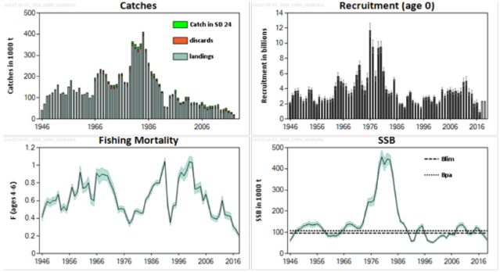
Östlicher Dorsch: Fangstopp empfohlen http://ices.dk/sites/pub/Publication%20Reports/Advice/2019/2019/cod.27.24-32.pdf
Bewertung:
Massive Überfischung seit 1946 hat SSB wiederholt unter Blim gedrückt, mit entsprechend schwacher Rekrutierung. Mangel an Nahrung (Benthos, Sprotten) durch Überdüngung -> Sauerstoffmangel und Überfischung der Sprotte führt zu reduziertem Körperwachstum. Herabsetzung der Mindestanlande-größe von 38 auf 35 cm hat das Problem verschärft. Fangstopp ist richtig, um den Wegfang der letzten großen Dorsche zu verhindern: wegen Ausfall der Rekrutierung in 2017 gibt es 2020 keine dreijährigen Dorsche, die normalerweise den Hauptfang ausmachen.
TAC 2020:
2000 Tonnen (statt Fangstopp)

Slide 7
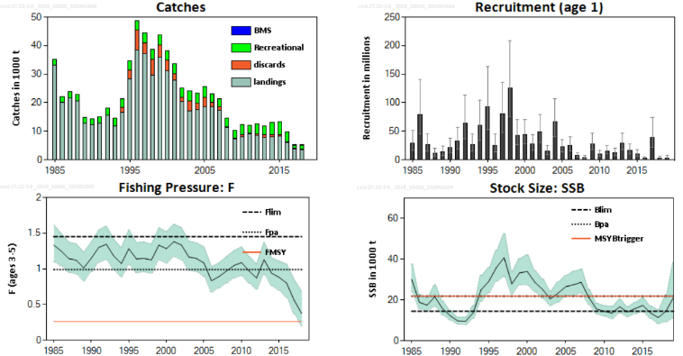
Westlicher Dorsch: Überfischung der Letzten http://ices.dk/sites/pub/Publication%20Reports/Advice/2019/2019/cod.27.22-24.pdf
Bewertung:
Massive Überfischung hat SSB weit
unter Blim gedrückt (das neue Blim ist falsch, siehe 2018 Blim, blau).
Die Rekrutierung von Einjährigen ist in 2016, 2018 und 2019 ausgefallen. Die letzten großen Dorsche wurden “über 20 m” weggefischt. Der Bestand besteht nur noch aus jetzt dreijährigen Dorschen. Wegen der falschen Herabsetzung von Blim um 61% sollte der Fang der letzten Dorsche nicht eingestellt sondern mit maximalem Fischereidruck fortgeführt werden.
TAC 2020:
3.806 Tonnen (< Fmsy, aber nur noch ein Jahrgang!)
Blim 2018

Slide 8
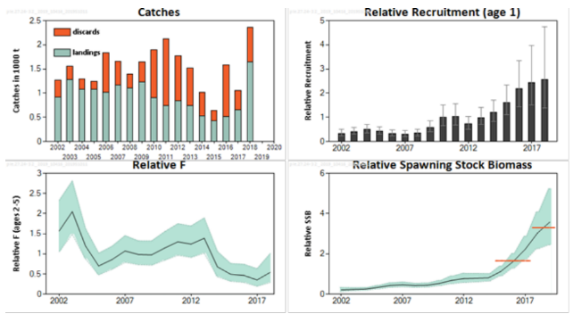
Scholle in der Ostsee: guter Zustand http://ices.dk/sites/pub/Publication%20Reports/Advice/2019/2019/ple.27.24-32.pdf
Bewertung:
Der Fischereidruck seit 2014 ist
gering, die Bestandsgröße hat sich
schnell erholt und die Rekrutierung
ist seit dem hoch und stabil.
Besorgniserregend sind die hohen
Rückwürfe. Trotz vorhandener MSY-Proxies
werden diese (entgegen der GFP)
nicht angezeigt und nicht für die
Fangempfehlung genutzt.
Einsicht:
Schollen sind Frühjahrslaicher mit
pelagischen Larven, genau wie
Hering und Dorsch. Ihre gute
Rekrutierung widerspricht der
These vom “Futtermangel” für die
Larven.
TAC 2020:
-32%, keine Überfischung
Fmsy
Bmsy

Slide 9
Bewertung der Gemeinsamen Fischereipolitik (GFP)

Slide 10
Wird die EU Überfischung in 2020 beenden?
[...]

Slide 11
Wird die EU Überfischung in 2020 beenden?
Annex IIB
Für etwa 200 Bestände wird von DG MARE bestimmt, ob die gültige GFP angewandt wird (F <= Fmsy, B > Bmsy, für etwa 25%
der Bestände) oder die vorherige GFP (F <= Fpa, B >= Bpa, für etwa 50% der Bestände).
Merke: Fpa ~ 2 * Fmsy und Bpa ~ ½ Bmsy
Also: laut Anweisung von DG MARE an den ICES sollen die wissenschaftlichen Fangempfehlungen die fortgesetzte Überfischung
von etwa der Hälfte der EU-Bestände anraten. Da dann kein MSY-Management vorliegt, würden diese Bestände in den
offiziellen Statistiken nicht gezählt werden.

Slide 12
Progress towards ending overfishing in the Northeast Atlantic
R. Froese, A. Tsikliras, G. Scarcella, D. Gascuel
Published online on 01 October 2019 at http://oceanrep.geomar.de/47862/
Now under Review by Marine Policy
Abstract
The reformed Common Fisheries Policy of the EU, in force since 2014, stipulates that overfishing by the
fleets of its member states has to end latest in the year 2020. This study examines exploitation and
status of 119 stocks fished by 20 countries in the Northeast Atlantic. In the year 2018, about 40% of the
stocks were still subject to overfishing (F > Fmsy), about 34% of the stocks were outside safe biological
limits (B < Bpa) and about 68% of the stocks were too depleted to produce maximum sustainable yields
(B < Bmsy). Reduction in the number of overfished stocks has stalled, possible because of an agreement
between the European Commission (EC) and the International Council for the Exploration of the Seas
(ICES), its advisory body for total allowed catches (TACs), wherein the EC requests ICES to give TAC advice
leading to overfishing for many stocks. As a result, it is unlikely that overfishing will end in the Northeast
Atlantic in 2020.

Slide 13
Bestandserfassung von nicht-kommerziellen Arten

Slide 14
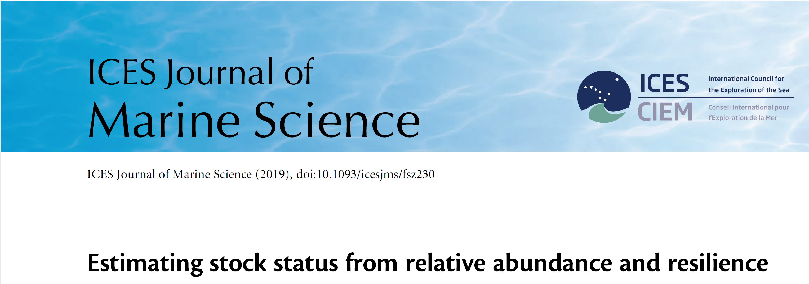

Slide 15
Mögliches Projekt mit Fischern
Hintergrund (Rainer berichtet)
Mögliches Projekt:
Keine kommerzielle Fischerei während des Projekts
Stattdessen Forschungsfischerei zum Dorsch: Laichgebiet, Laichzeit, Geschlechtsreife, Fruchtbarkeit, Wachstum, Kondition, Mageninhalt
Langfristig:
Nur große Dorsche fangen, die bereits mehrfach abgelaicht haben
Keine Fischerei während der Laichzeit
Keine Fischerei in Schutzgebieten/Warngebieten
Bereitschaft für alternative Fangmethoden
Volle Transparenz (freiwillig AIS unter 12 m, genaue Fangprotokolle, ...)
Arbeit mit Abnehmern um nachhaltige Fischerei zu fördern

Slide 16
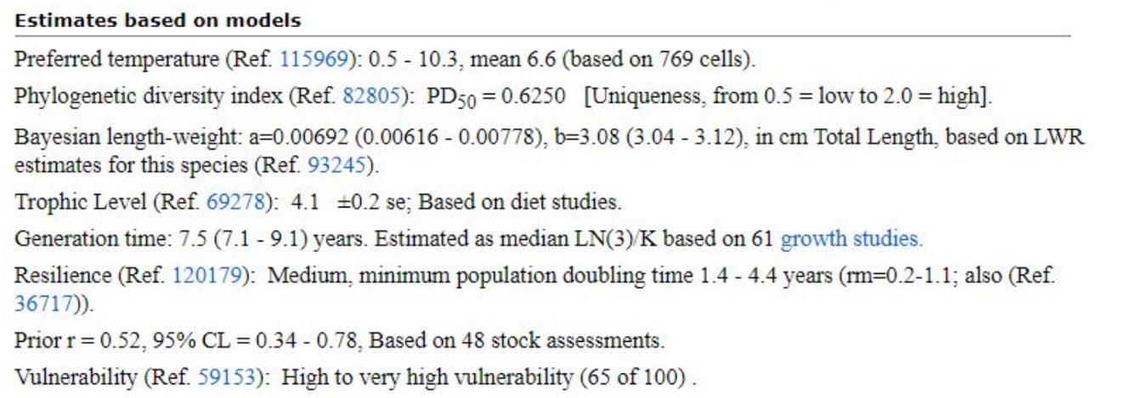
Generation Time in FishBase
Der Bedrohungszustand (IUCN Red List etc) wird oft über Bestandsabnahme über drei Generationen ermittelt. Aber Generationszeit ist für die meisten marinen Arten unbekannt. FishBase wird ab der nächsten Ausgabe Generationszeit für mehrere tausend Arten zeigen. Screenshot:

Slide 17
Andere Arbeiten:
Training in datenarmen Fischereimethoden: Philippinen, Indien, China, Australien, Griechenland, Japan, ...
Teilnahme an der Entwicklung eines Global Fishing Index, der alle Länder der Welt danach beurteilen wird, in welchem Zustand die Fische in ihrer AWZ sind relative zu UNCLOS
Mitglied im Expertenpanel beim Audit der Umsetzung der MSRL durch die Kommission (erstes Treffen 6. Februar 2020 in Luxenburg)
CH1115188EN01-19PP-Expert_Panel_Mr_Froese-OR.pdf
Fortgesetzte Diskussion mit dem MSC, z.B. HH 27.11.
Öffentlichkeitsarbeit z.B. Schleswig-Holstein Magazin, Quarks-Radio,...

Slide 18
Danke
Rainer Froese
GEOMAR
PAG-Treffen “Ökosystemgerechtes Fischereimanagement in der deutschen AWZ”, 12.09.2019, BfN, Insel Vilm

